Slide 1
▶
YouTube 急上昇ランキング
TOP 5
2026年06月13日
ずんだもんと一緒に見ていくのだ！

Slide 2

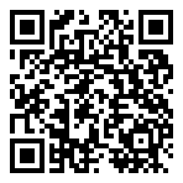
#5
【自己紹介曲】ぷろふぃ〜る / のんふぃく！【Dance Practice】
📺 のんふぃく！【Non¬Fiction】
👁 16万回 👍 9,226
▲ QRコードで視聴

Slide 3

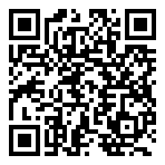
#4
【#にじシャドバ杯 本番】 徹夜バース 【 くるぜBBB 】
📺 Kuzuha Channel
👁 27万回 👍 4,896
▲ QRコードで視聴

Slide 4

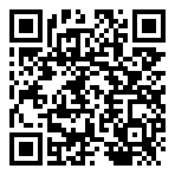
#3
是非に及ばず
📺 Nogizaka46 - Topic
👁 13万回 👍 3,339
▲ QRコードで視聴

Slide 5

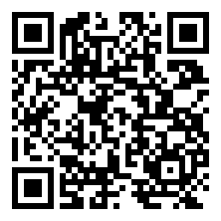
#2
【#にじシャドバ杯 Day1】にじさんじシャドバ杯2026 リーグ戦
📺 にじさんじ
👁 56万回 👍 8,031
▲ QRコードで視聴

Slide 6

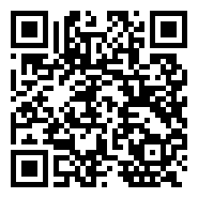
🏆 NO.1 🏆
【歌ってみた】おしゃかしゃま/星導ショウ
📺 星導ショウ / Hoshirube Sho【にじさんじ】
👁 3万回 👍 2万
▲ QRコードで視聴

Slide 7
以上！
YouTube急上昇 TOP5でした！
チャンネル登録・ いいね！よろしくなのだ🌿
また明日もお楽しみに！

